Slide 1
水果识别系统
详细介绍
团队成员
B9040221 石鑫
B9040222 朱志超
B9040223 邝树伟
B9040224 邵汶颉

Slide 2
目录
CONTENTS
1. 系统概述
2. 模型训练
3. 部分代码
4. 效果展示

Slide 3
01
系统概述
相关技术
具备功能
神经网络模型

Slide 4
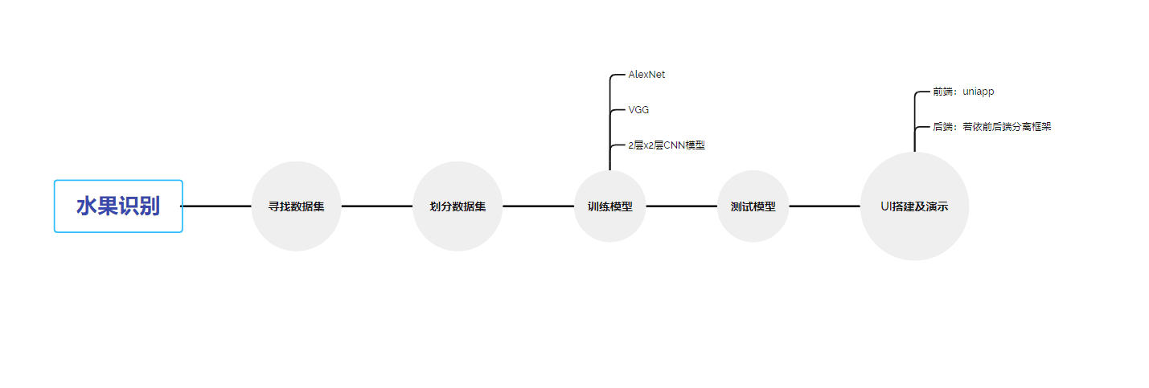
系统概述
项目流程图

Slide 5
系统概述
Tensorflow
tensorflow是由google出品的深度学习框架，
2.x版本的tensorflow对代码进行了重构，使用起来更加简洁方便。
本系统使用tensorflow训练了一个两层卷积两层池化的卷积神经网络
和一个基于迁移学习的mobilnet网络，

Slide 6
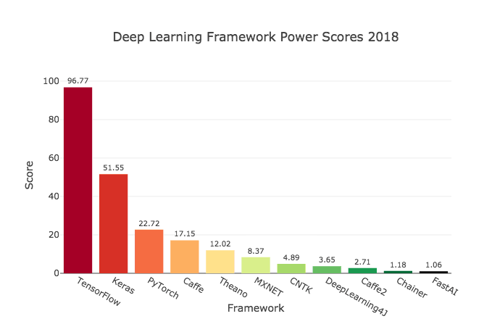
系统概述
Keras 简绍
1. Keras 遵循减少认知困难的最佳实践: 它提供一致且简单的 API，它将常见用例所需的用户操作数量降至最低，并且在用户错误时提供清晰和可操作的反馈。
2. Keras 与底层深度学习语言（特别是 TensorFlow）集成在一起，所以它可以让你实现任何你可以用基础语言编写的东西。特别是，tf.keras 作为 Keras API 可以与 TensorFlow 工作流无缝集成。
3. Keras 被工业界和学术界广泛采用

Slide 7
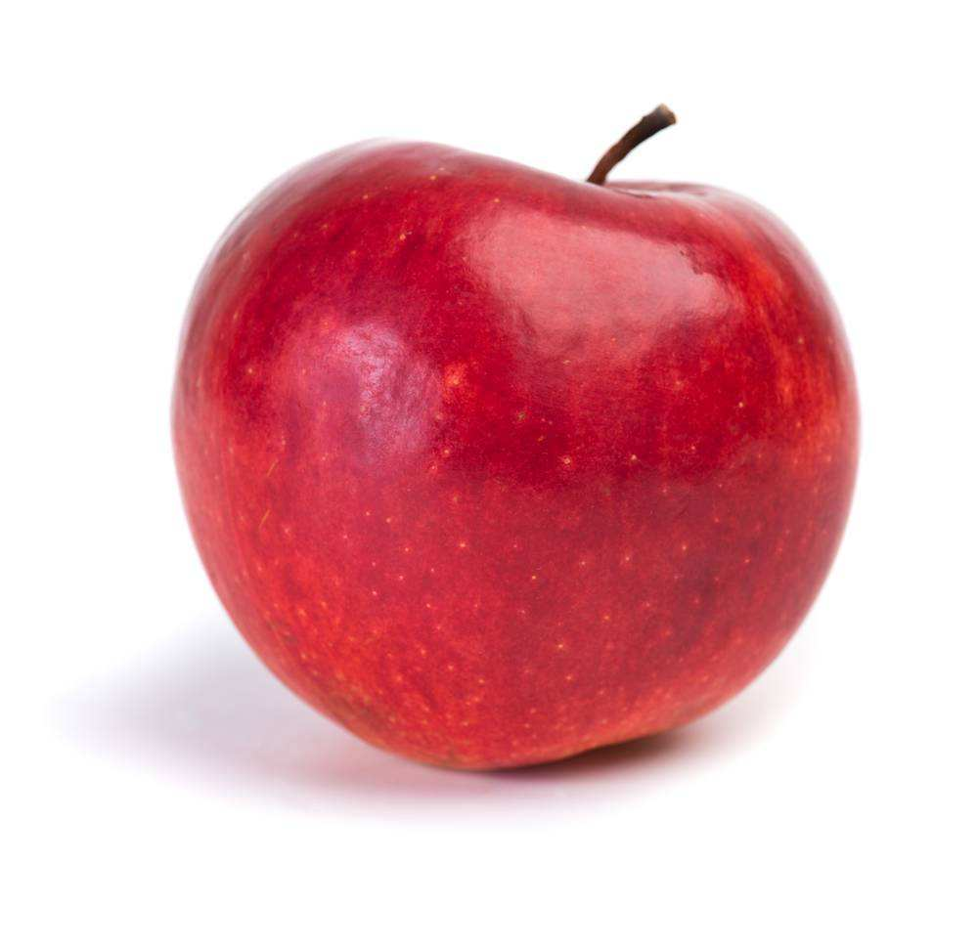
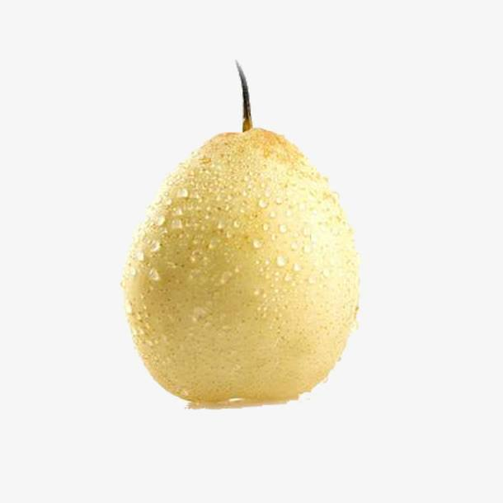
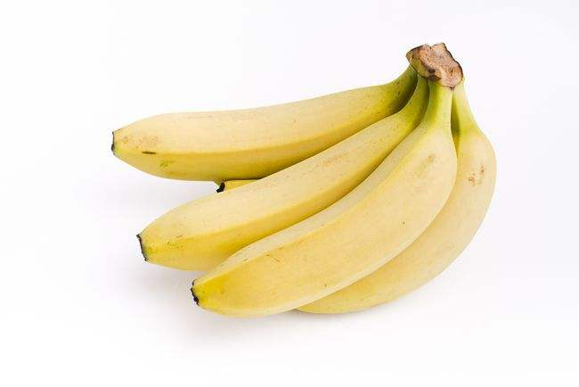

系统概述
具备功能
对输入图片中的的水果进行训练。
可识别图像的种类，例如可以识别是水果，例如苹果，香蕉，梨。

Slide 8
02
模型训练
数据加载
模型加载
模型训练和保存

Slide 9
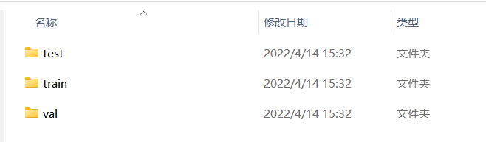
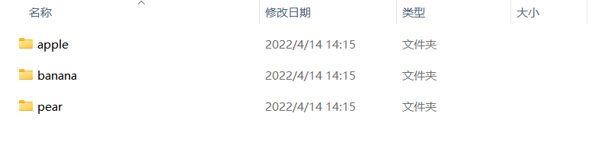
模型训练
数据划分
我们首先将数据分为训练集和测试集和验证集
打开之后按照文件目录存放相应的照片，比如苹果目录下存放的是苹果的照片。

Slide 10
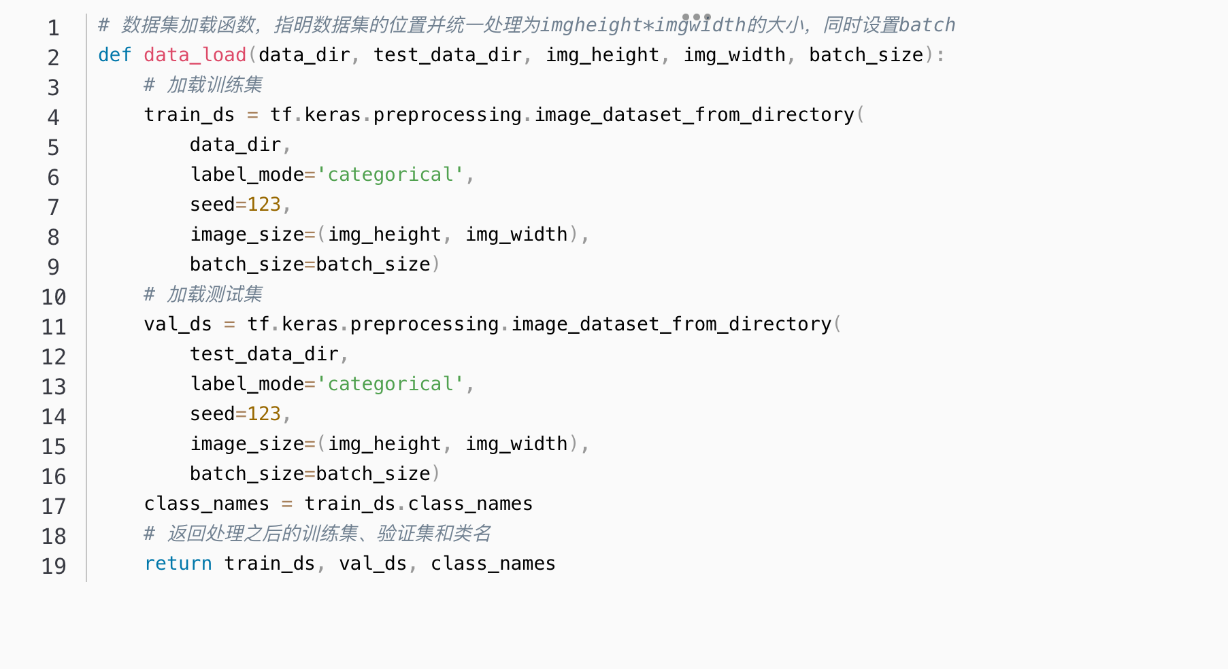
模型训练
数据加载
我们使用tf.keras.preprocessing.image_dataset_from_directory直接从指定的目录中加载数据集并统一处理为指定的大小，代码如下：

Slide 11
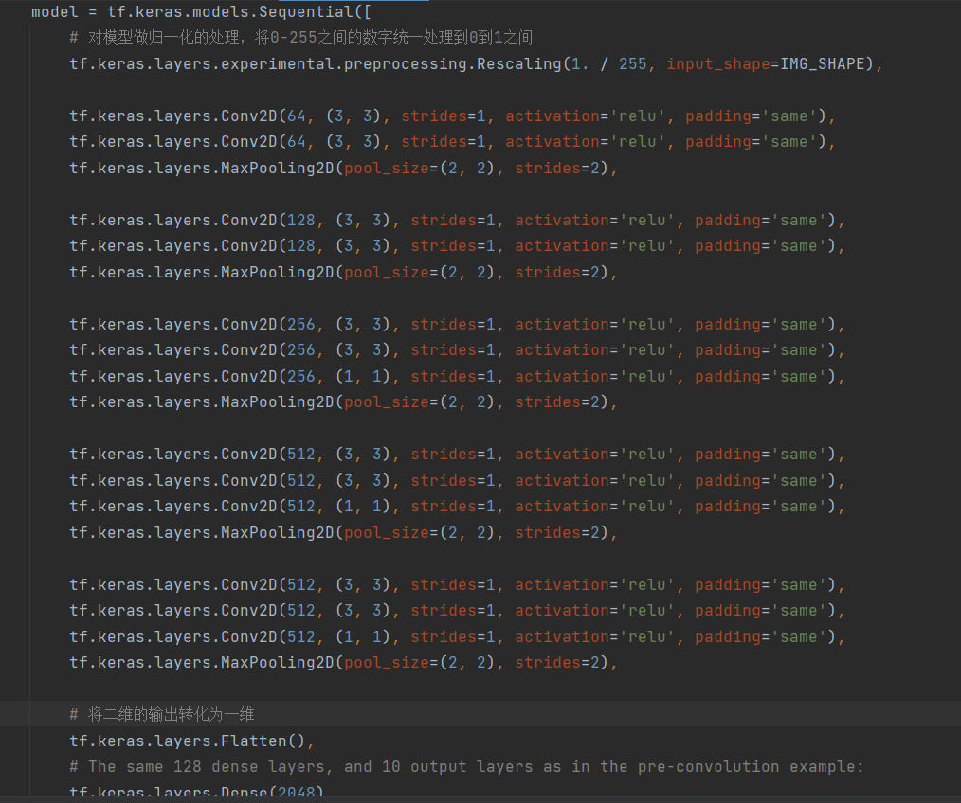
模型训练
模型构建
模型的构建方面我们借助keras来完成，只需要将需要的层叠加到一起，并指明我们所需的优化器和损失函数即可

Slide 12
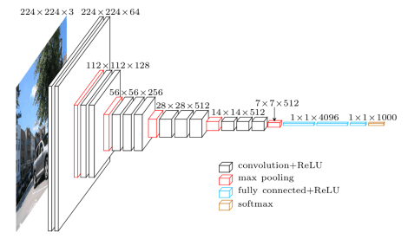
模型训练
模型构建
1、输入224x224x3的图片，经过64个卷积核的两次卷积后，采用一次pooling。经过第一次卷积后，c1有（3x3x3）个可训练参数 2、之后又经过两次128的卷积核卷积之后，采用一次pooling 3、再经过三次256的卷积核的卷积之后，采用pooling 4、重复两次三个512的卷积核卷积之后再pooling。
5、进行一次Flatten，将二维转为一维 6、三次全连接层，提取特征

Slide 13
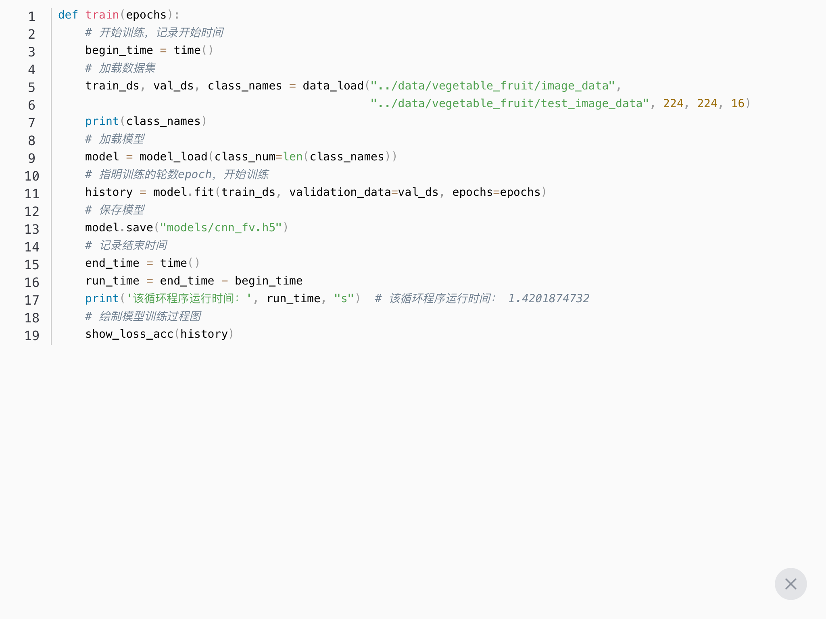
模型训练
模型训练
训练的主流程中，先加载数据，再加载模型，最后将数据送入模型中进行训练，使用的是model.fit函数，可以自由指定训练的轮数，最终模型会保存在models目录下，训练过程中的可视化结果会保存在reuslts目录下

Slide 14
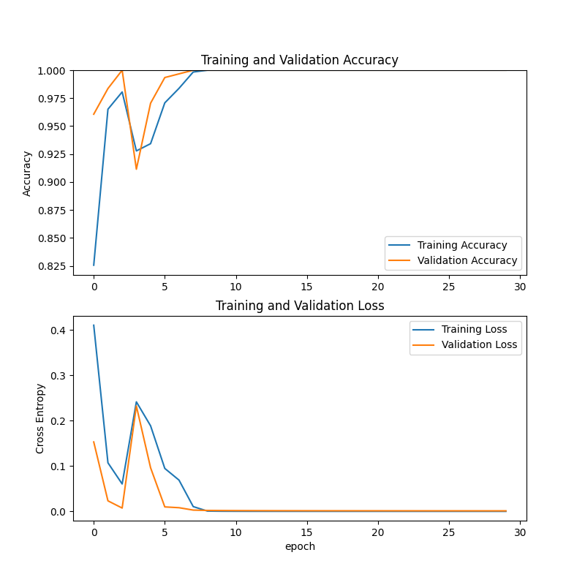
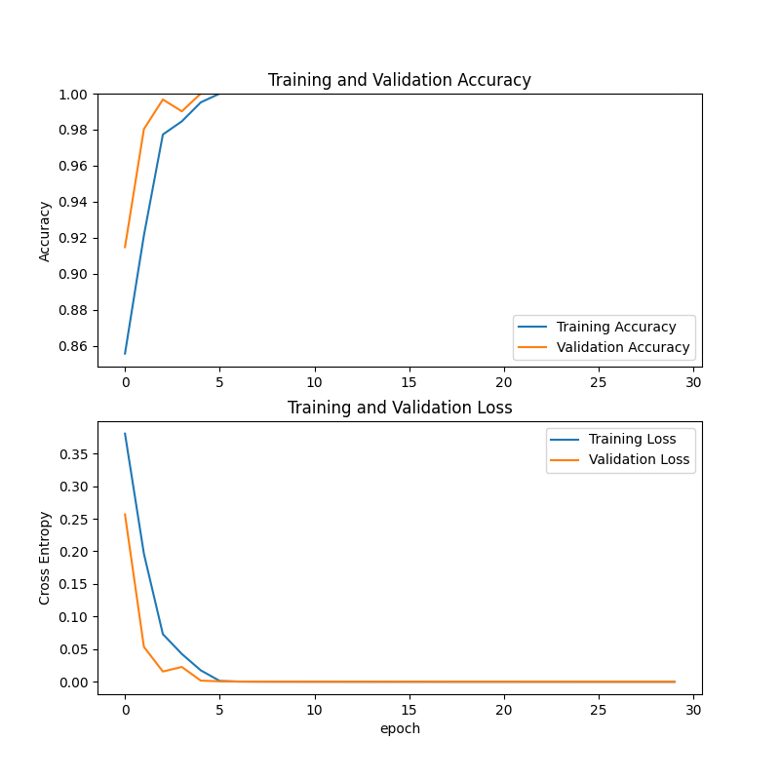
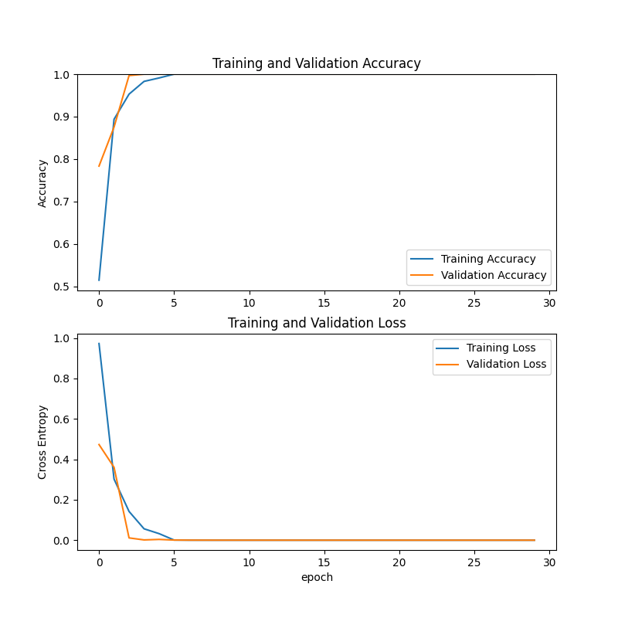
模型训练
Loss 曲线
2. VGG
3. 2X2 CNN
1. Alex Net

Slide 15
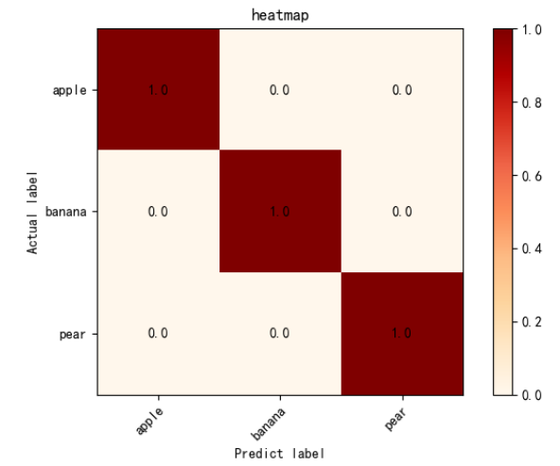
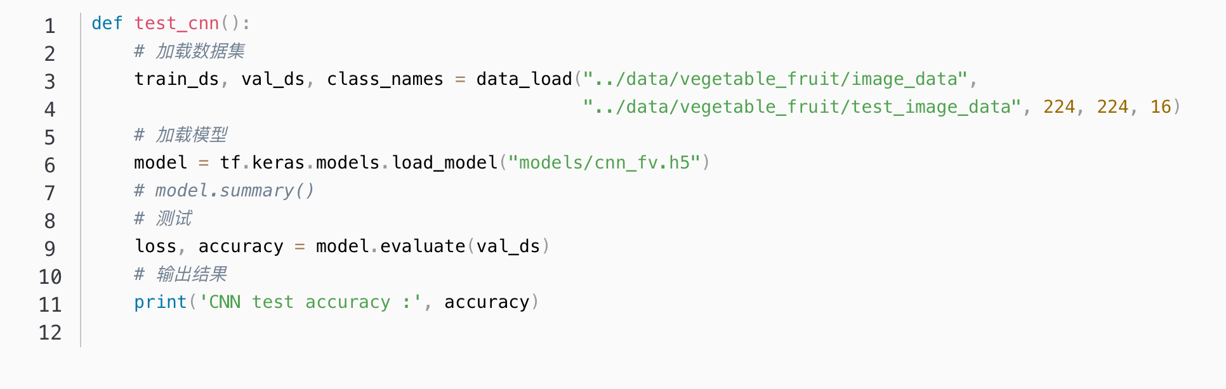
模型训练
模型测试
模型测试和模型训练基本一致，只是在模型加载的部分，直接调用保存好的模型即可，不在进行模型参数的调整，以cnn模型的测试为例，首先加载数据，然后加载模型，最后使用model.evaluate方法对模型进行测试，绘制热力图反映各类水果识别概率。

Slide 16
03
部分代码
数据集加载
模型构建
展示训练过程
显示训练过程

Slide 17
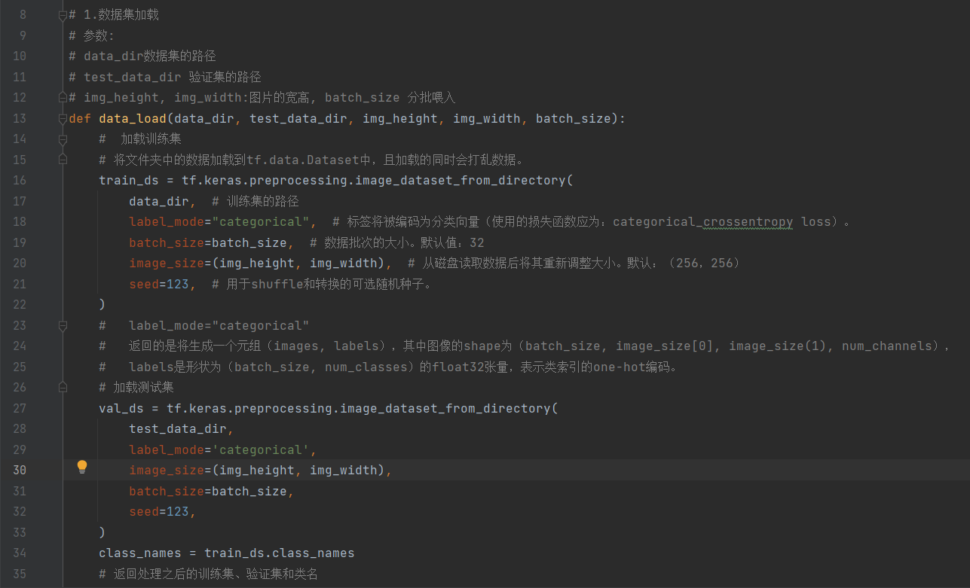
部分代码
数据集加载代码
点击请替换文字内容
请替换文字内容，添加相关标题，修改文字内容，也可以直接复制你的内容到此。请替换文字内容，添加相关标题，修改文字内容，也可以直复制你的内容到此。请替换文字内容，添加相关标题，修改文字内容，也可以直接复制你的内容到此。请替换文字内容，添加相关标题，修改文字内容，也可以直接复制你的内容到此。
点击请替换文字内
请替换文字内容，添加相关标题，修改文字内容，也可以直接复制你的内容到此。请替换文字内容，添加相关标题，修改文字内容，也可以直接复制你的内容到此。请替换文字内容，添加相关标题，修改文字内容，也可以直接复制你的内容到此。请替换文字内容，添加相关标题，修改文字内容，也可以直接复制你的内容到此。
点击请替换文字内容
请替换文字内容，添加相关标题，修改文字内容，也可以直接复制你的内容到此。请替换文字内容，添加相关标题，修改文字内容，也可以直接复制你的内容到此。请替换文字内容，添加相关标题，修改文字内容，也可以直接复制你的内容到此。请替换文字内容，添加相关标题，修改文字内容，也可以直接复制你的内容到此。

Slide 18
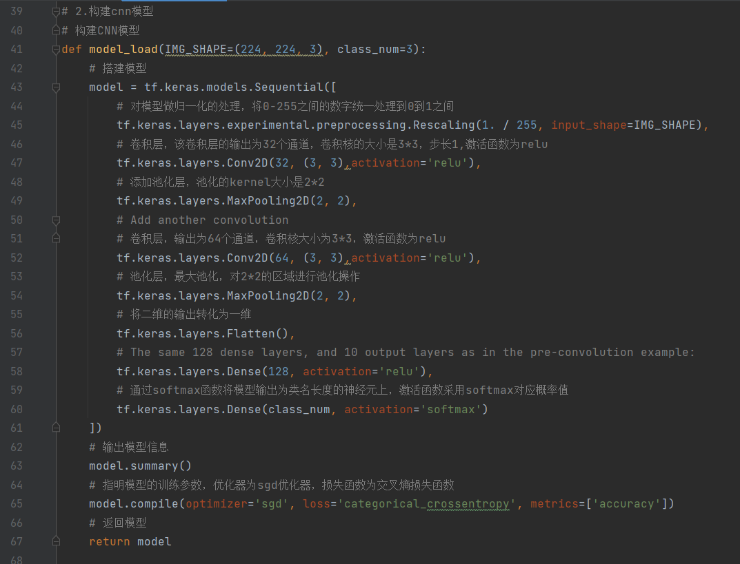
部分代码
模型构建代码
点击请替换文字内容
请替换文字内容，添加相关标题，修改文字内容，也可以直接复制你的内容到此。请替换文字内容，添加相关标题，修改文字内容，也可以直复制你的内容到此。请替换文字内容，添加相关标题，修改文字内容，也可以直接复制你的内容到此。请替换文字内容，添加相关标题，修改文字内容，也可以直接复制你的内容到此。
点击请替换文字内
请替换文字内容，添加相关标题，修改文字内容，也可以直接复制你的内容到此。请替换文字内容，添加相关标题，修改文字内容，也可以直接复制你的内容到此。请替换文字内容，添加相关标题，修改文字内容，也可以直接复制你的内容到此。请替换文字内容，添加相关标题，修改文字内容，也可以直接复制你的内容到此。
点击请替换文字内容
请替换文字内容，添加相关标题，修改文字内容，也可以直接复制你的内容到此。请替换文字内容，添加相关标题，修改文字内容，也可以直接复制你的内容到此。请替换文字内容，添加相关标题，修改文字内容，也可以直接复制你的内容到此。请替换文字内容，添加相关标题，修改文字内容，也可以直接复制你的内容到此。

Slide 19
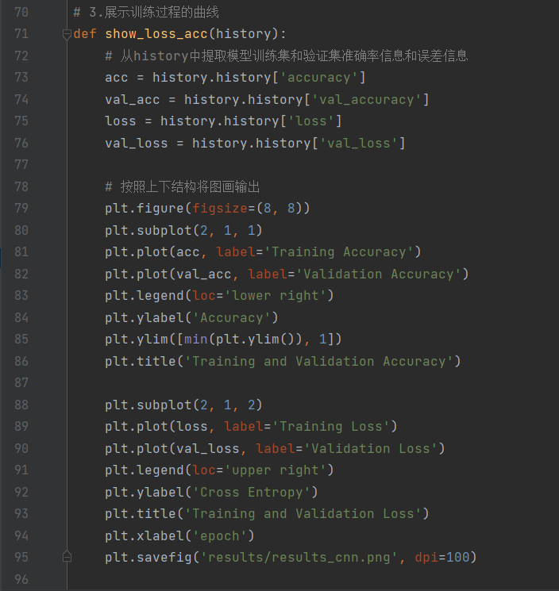
部分代码
展示训练过程曲线代码
点击请替换文字内容
请替换文字内容，添加相关标题，修改文字内容，也可以直接复制你的内容到此。请替换文字内容，添加相关标题，修改文字内容，也可以直复制你的内容到此。请替换文字内容，添加相关标题，修改文字内容，也可以直接复制你的内容到此。请替换文字内容，添加相关标题，修改文字内容，也可以直接复制你的内容到此。
点击请替换文字内
请替换文字内容，添加相关标题，修改文字内容，也可以直接复制你的内容到此。请替换文字内容，添加相关标题，修改文字内容，也可以直接复制你的内容到此。请替换文字内容，添加相关标题，修改文字内容，也可以直接复制你的内容到此。请替换文字内容，添加相关标题，修改文字内容，也可以直接复制你的内容到此。
点击请替换文字内容
请替换文字内容，添加相关标题，修改文字内容，也可以直接复制你的内容到此。请替换文字内容，添加相关标题，修改文字内容，也可以直接复制你的内容到此。请替换文字内容，添加相关标题，修改文字内容，也可以直接复制你的内容到此。请替换文字内容，添加相关标题，修改文字内容，也可以直接复制你的内容到此。

Slide 20
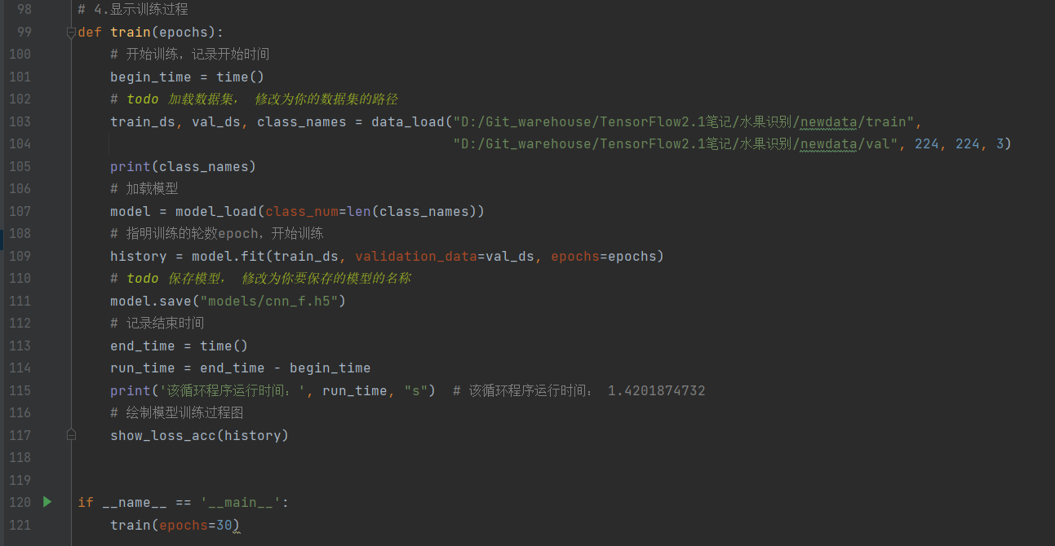
部分代码
显示训练过程代码
点击请替换文字内容
请替换文字内容，添加相关标题，修改文字内容，也可以直接复制你的内容到此。请替换文字内容，添加相关标题，修改文字内容，也可以直复制你的内容到此。请替换文字内容，添加相关标题，修改文字内容，也可以直接复制你的内容到此。请替换文字内容，添加相关标题，修改文字内容，也可以直接复制你的内容到此。
点击请替换文字内
请替换文字内容，添加相关标题，修改文字内容，也可以直接复制你的内容到此。请替换文字内容，添加相关标题，修改文字内容，也可以直接复制你的内容到此。请替换文字内容，添加相关标题，修改文字内容，也可以直接复制你的内容到此。请替换文字内容，添加相关标题，修改文字内容，也可以直接复制你的内容到此。
点击请替换文字内容
请替换文字内容，添加相关标题，修改文字内容，也可以直接复制你的内容到此。请替换文字内容，添加相关标题，修改文字内容，也可以直接复制你的内容到此。请替换文字内容，添加相关标题，修改文字内容，也可以直接复制你的内容到此。请替换文字内容，添加相关标题，修改文字内容，也可以直接复制你的内容到此。

Slide 21
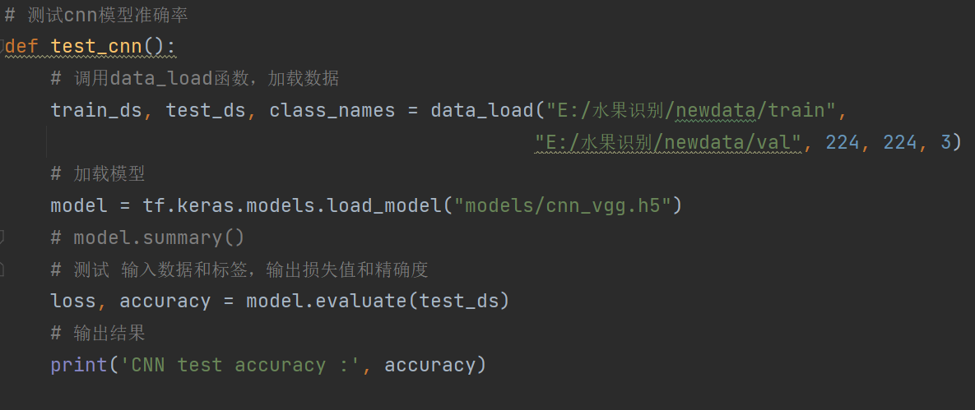
部分代码
模型测试代码
点击请替换文字内容
请替换文字内容，添加相关标题，修改文字内容，也可以直接复制你的内容到此。请替换文字内容，添加相关标题，修改文字内容，也可以直复制你的内容到此。请替换文字内容，添加相关标题，修改文字内容，也可以直接复制你的内容到此。请替换文字内容，添加相关标题，修改文字内容，也可以直接复制你的内容到此。
点击请替换文字内
请替换文字内容，添加相关标题，修改文字内容，也可以直接复制你的内容到此。请替换文字内容，添加相关标题，修改文字内容，也可以直接复制你的内容到此。请替换文字内容，添加相关标题，修改文字内容，也可以直接复制你的内容到此。请替换文字内容，添加相关标题，修改文字内容，也可以直接复制你的内容到此。
点击请替换文字内容
请替换文字内容，添加相关标题，修改文字内容，也可以直接复制你的内容到此。请替换文字内容，添加相关标题，修改文字内容，也可以直接复制你的内容到此。请替换文字内容，添加相关标题，修改文字内容，也可以直接复制你的内容到此。请替换文字内容，添加相关标题，修改文字内容，也可以直接复制你的内容到此。

Slide 22
04
效果展示
首页
测试页
上传图片
结果展示
视频展示

Slide 23
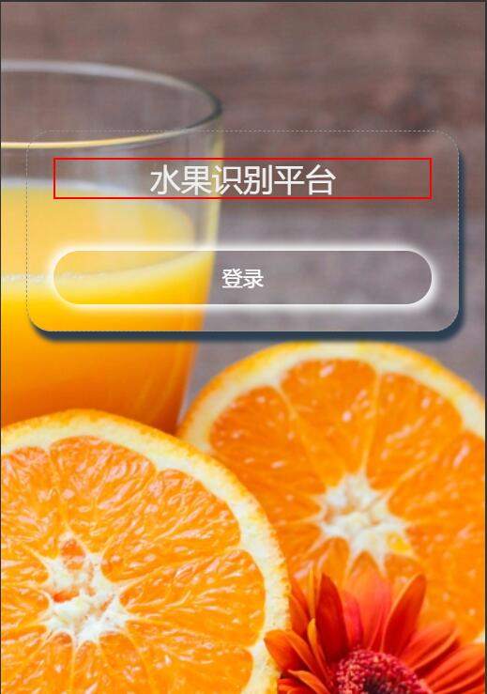
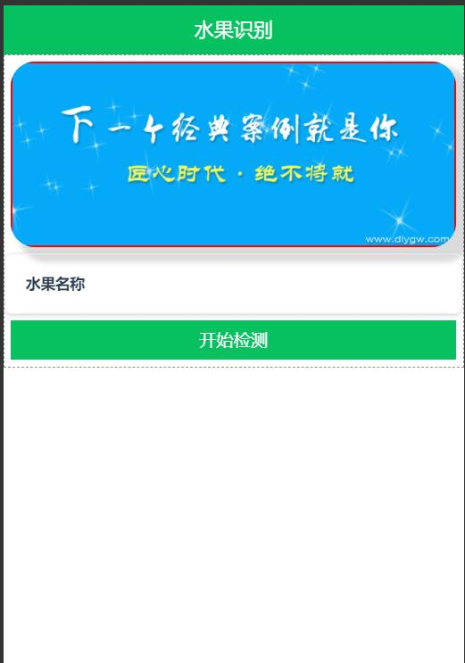
效果展示
首页
测试页

Slide 24
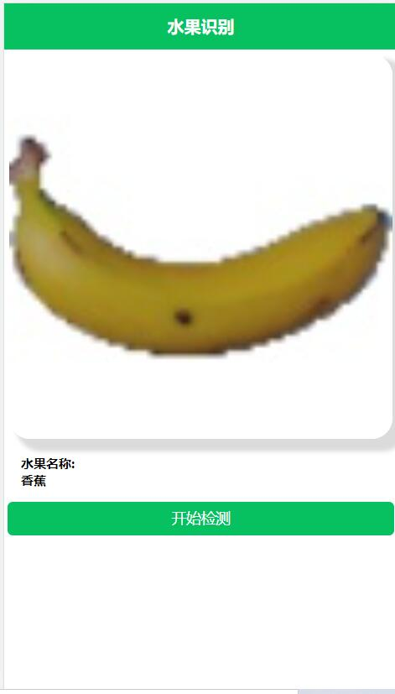
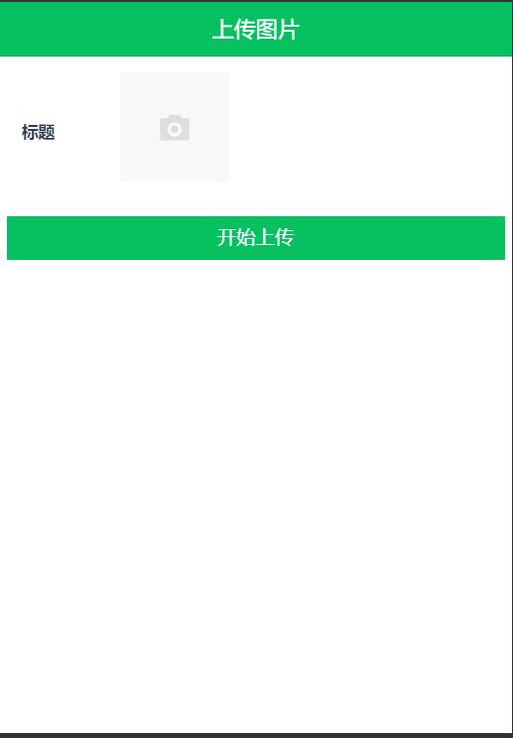
效果展示
结果展示页
上传图片页

Slide 25
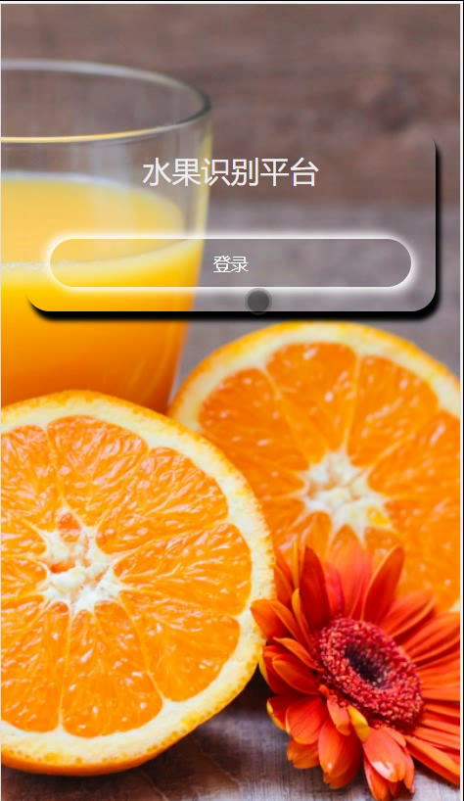
效果展示
展示视频

Slide 26
感 谢 您 的 观 看

